Slide 1
Project1 Design Review
李昊宸 孔维浩

Slide 2
Bootblock
一段大小为1个扇区（512B）的程序，负责把kernel加载到内存的指定地址上。
然后要跳转到kernel的入口。
子任务1中，bootblock不进行任何有效操作，只是输出一段话”It’s a bootblock”

Slide 3
Bootblock
对于龙芯处理器而言，在CPU上电后，执行地址会在PMON的调控下自动跳转至一处可执行代码，这段代码的作用是把sd卡上第一个扇区（512B）的内容拷贝到开发板上0xa0800000的位置。
在实验中，这段程序由loadboot指令自动执行。

Slide 4
Kernel
如何将Kernel移动到我们想要的位置？
调用BIOS函数 read_sd_card(addr, offset, size)
addr: 移动到内存的目标位置 0xa0800200
offset:要移动数据在SD卡中的偏移量
Bootblock占据第一个扇区，Kernel在第二个扇区，偏移量为0x200
size: Kernel的大小 占一个扇区，为512B，即0x200字节
为什么把Kernel放在0xa0800200？
一个原因是因为512B大小的bootblock占据了前面的分区，地址顺延

Slide 5
Kernel
真正的操作系统内核。
本实验中，它仅仅输出一句话”Hello OS!”，没有任何实际功能。

Slide 6
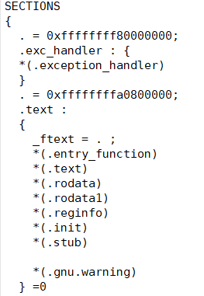
Kernel_main
Kernel的入口地址在哪里？
我们需要查看ld.script是怎样完成链接工作的。
右图是链接器的部分段落，我么可以看到在SECTIONS分区下的第一个节.text中，被第一个链接的文件是入口函数entry_function,于是Kernel的入口地址应该为Kernel被拷贝到的首地址0xa0800200,也就是Kernel_main的地址。采用jal指令跳转至该地址执行即可。

Slide 7
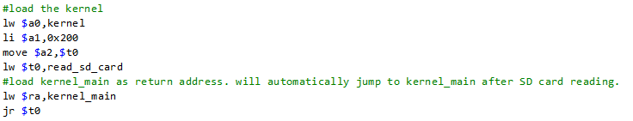
附加任务
如何让kernel从a0800000开始，而不是0xa0800200呢？
答：在调用read_sd_card之前，篡改它的返回地址$ra，改为kernel的入口。然后用jr跳转，而不是jalr。
这时候程序进入read_sd_card，BIOS函数不会被kernel覆盖。
（另外要注意改一下section .data里面kernel_main的值）

Slide 8
一些问题
一般来说，kernel函数肯定是不会返回的。
所以一开始我用jr跳转到kernel，而不是jalr，毕竟kernel又不会返回，$ra里是什么毫无意义。
不过本实验中，kernel功能有限，如果不用死循环把它卡住，kernel确实会返回。
有趣的是，用jr跳转的话，会导致kernel不停被执行，屏幕上反复输出Hello OS。但是bootblock并没有被循环执行，屏幕上只有一开始的一句It’s a bootblock。
为什么kernel会被循环执行？为什么明明没有jalr，$ra里面却有着kernel的入口地址？

Slide 9
Image
内核镜像
Bootblock
512B
首地址0xa0800000
Kernel
512B
首地址
0xa0800200

Slide 10
Createimage
调用函数？
采用函数指针。例子：
void (*printstr)(char *str);
char *str = “Hello OS!/n”;
printstr = 0x80011100;
(*printstr)(str);

Slide 11
Createimage
怎么组成？
Bootblock的程序段作为第一扇区，kernel的程序段作为第二扇区。
如何获得地址和大小？
p_offset获得程序段的偏移量，p_filesz获得大小
注意：
p_filesz可能不是512的倍数，注意要用0来padding

Slide 12
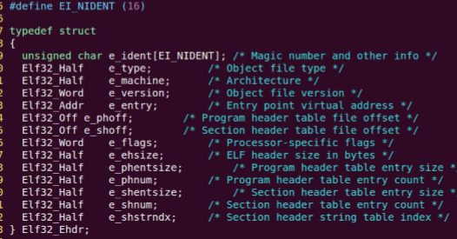
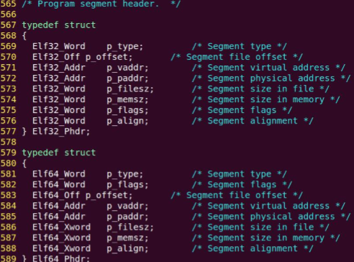
Createimage

